Slide 1


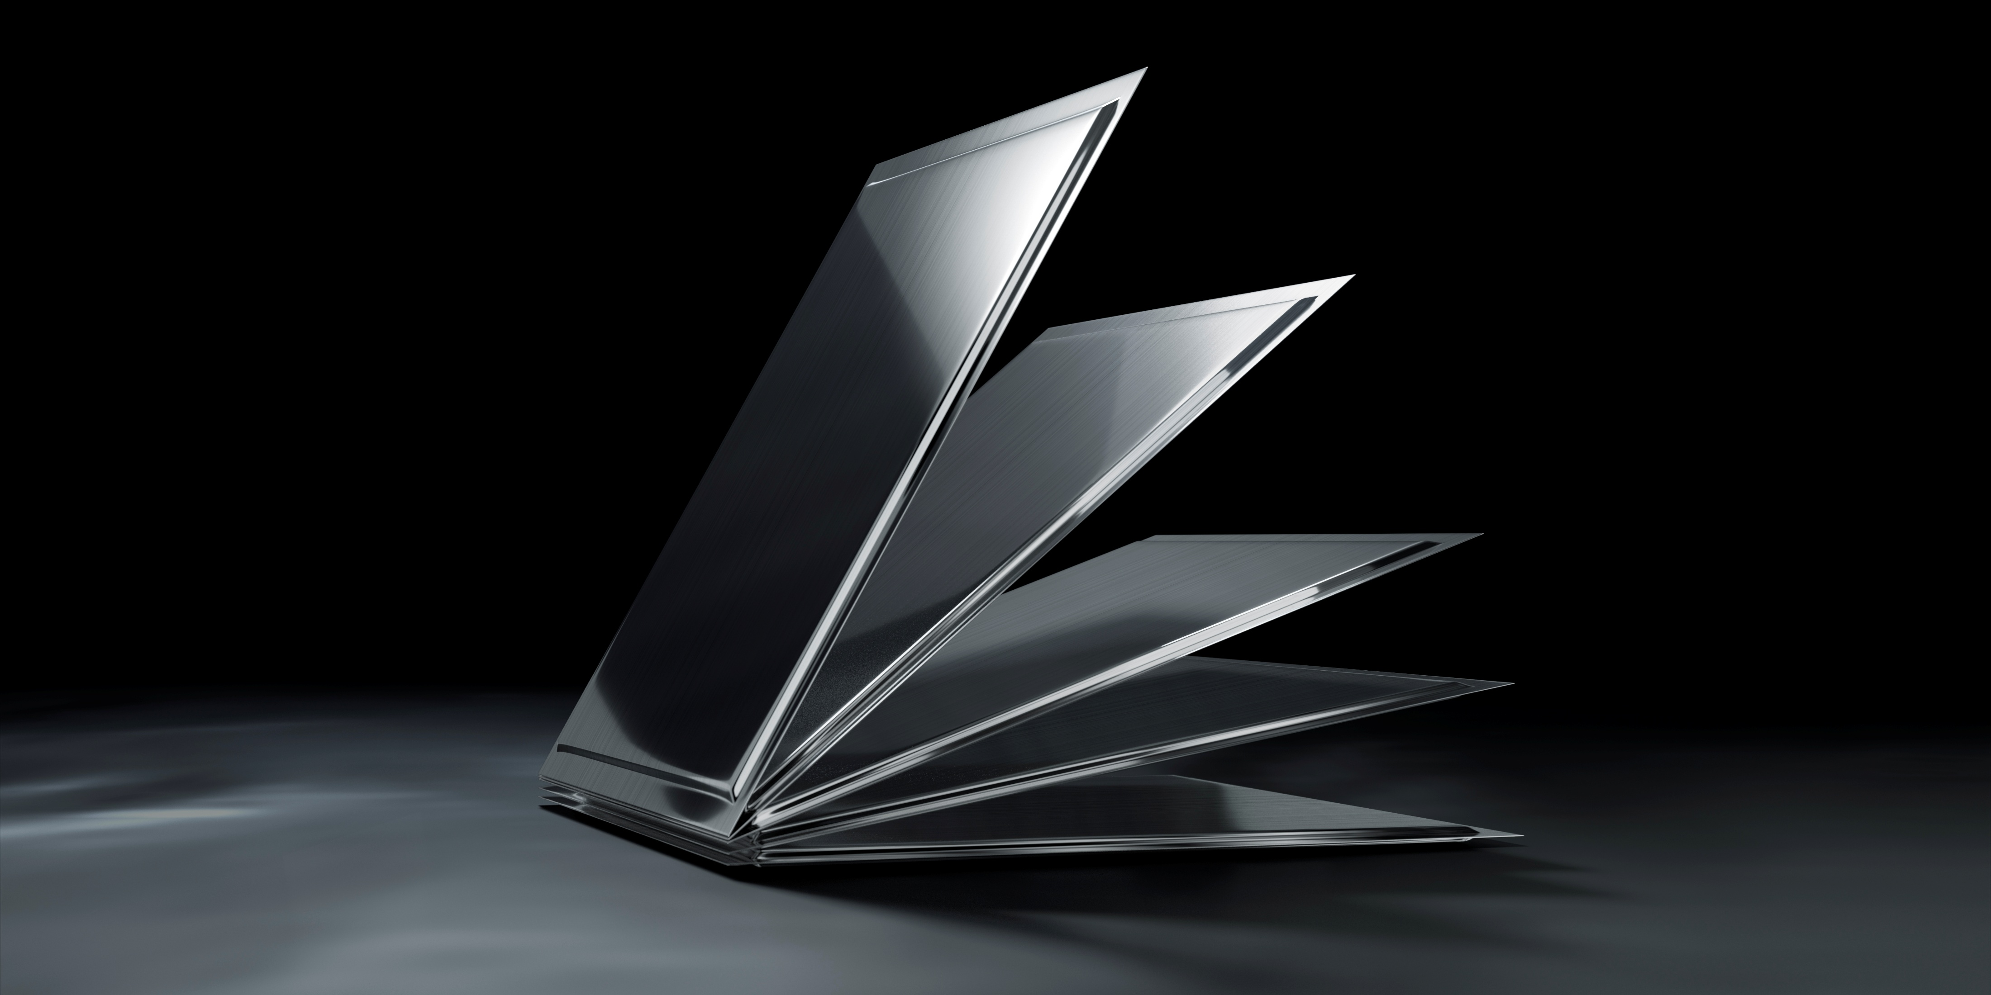
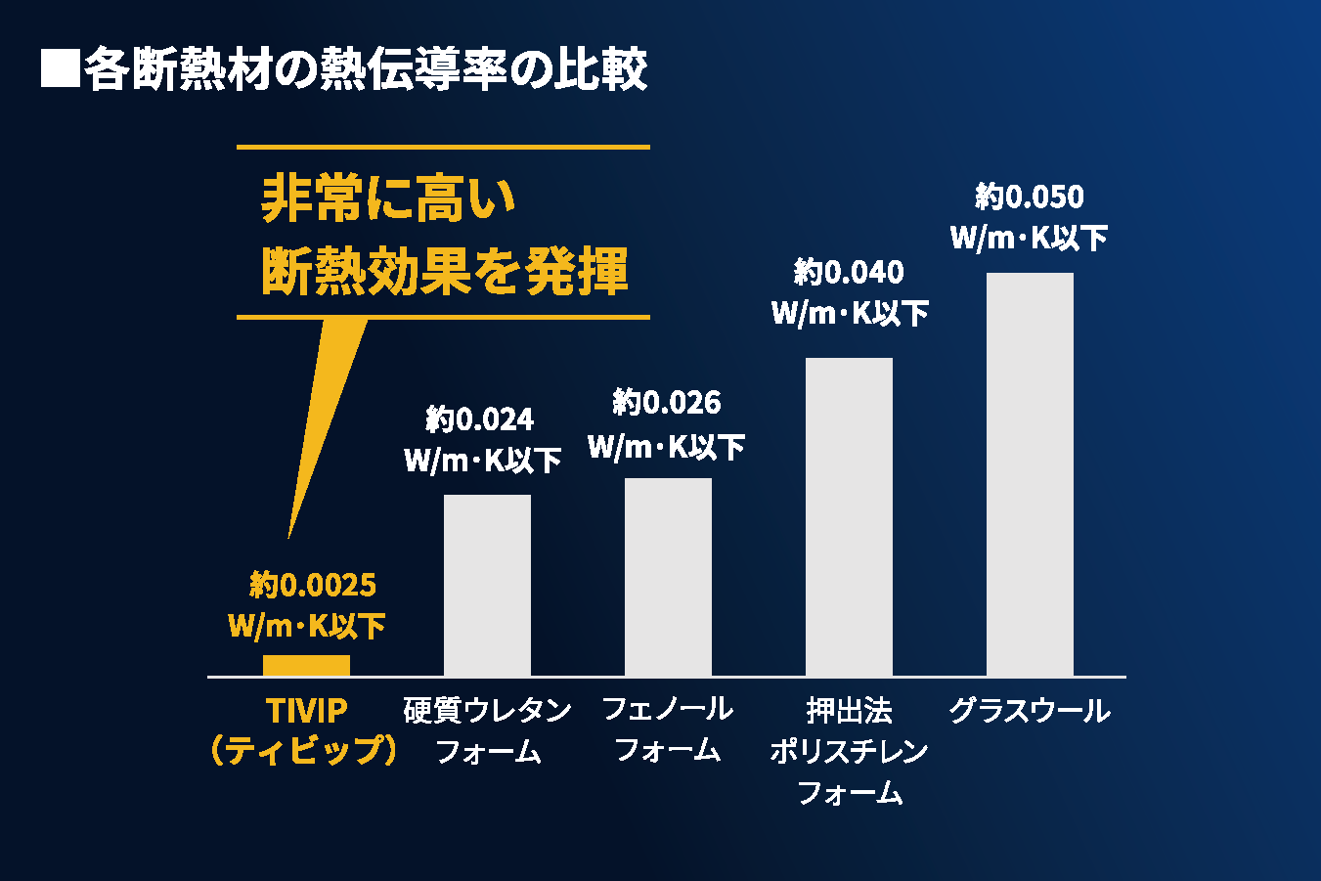
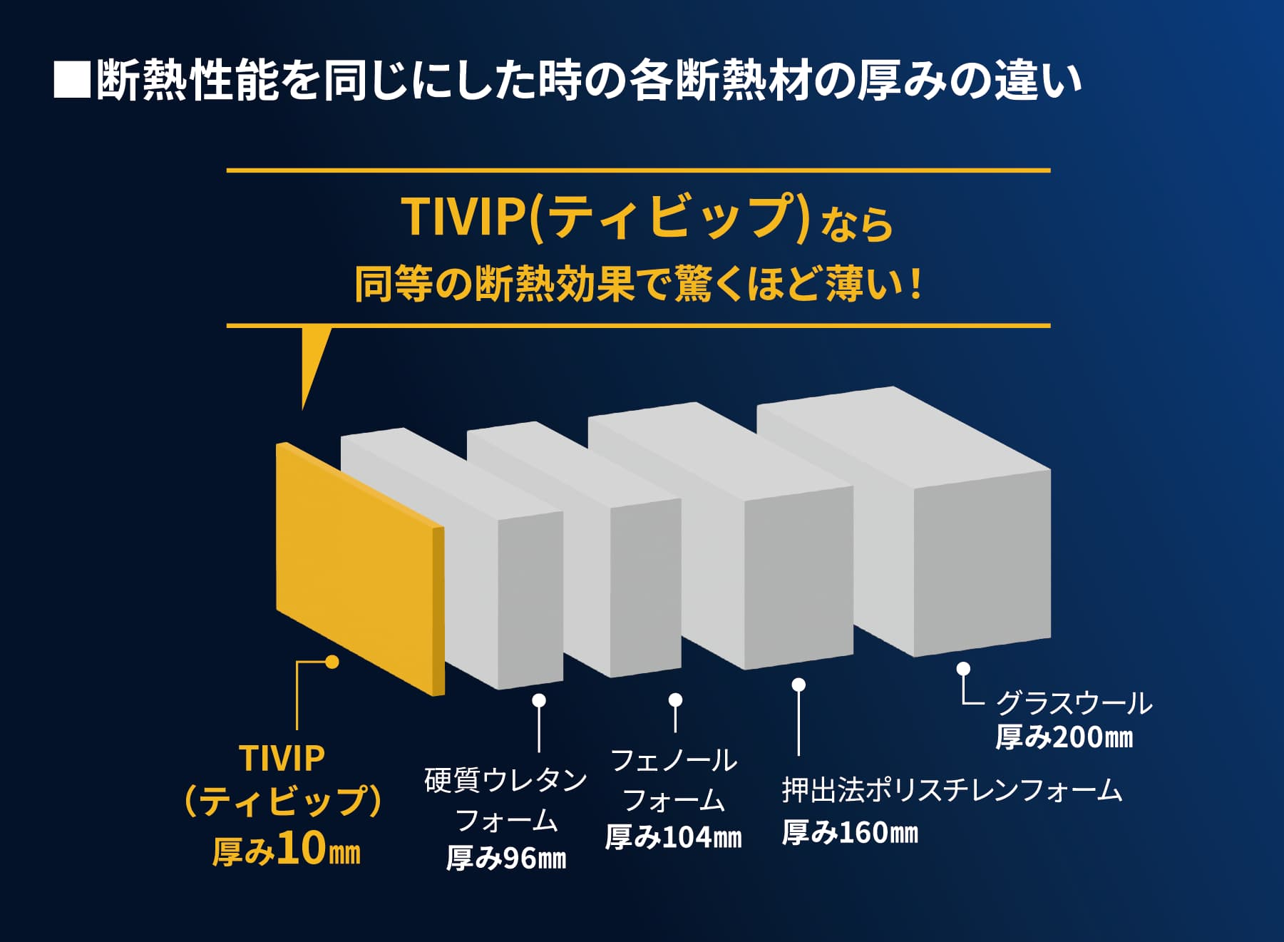

おおさかカーボンニュートラルビジネスネットワーク会員企業
省エネ
ルギー
ティビップ
ステンレス密封真空断熱パネル
会社名
タイガー魔法瓶株式会社
本社・大阪の拠点
門真市
会社
紹介
当社は2023年に創立100周年を迎え、祖業の「真空断熱技術」は宇宙分野にも挑戦するなど進化を遂げております。磨き続けた「真空断熱技術」で次の100年は世界のカーボンニュートラルに貢献してまいります。
技術
詳細
高断熱
保温・保冷効果向上
長寿命
ライフサイクルコスト削減
不燃
高い安全性
薄型
スペース有効活用
ステンレス密封真空断熱パネル（TIVIP［ティビップ］）は、ステンレス箔を使用し、パネル内部を真空状態にすることで熱伝導を非常に低く抑えた高性能な断熱材です。
一般的な断熱材と比較して、非常に薄い厚みでも高い断熱効果を発揮します。この特性により、省エネやスペース効率を重視する様々な分野で注目されています。
期待する技術の活用方法・連携先
問い合わせ先
＜活用が期待される分野＞
輸送、建築建材、医療、工業、
環境エネルギー分野での活用
大阪府商工労働部成長産業振興室
産業創造課グリーンビジネスG
〒559-0855
大阪市住之江区南港北1-14-16
大阪府咲洲庁舎25階
TEL：06-6210-9484
メールアドレス：green@gbox.pref.osaka.lg.jp
令和７年８月５日時点

